Slide 1


Slide 2
Que é pesquisa?
Pode-se definir pesquisa como o procedimento racional e sistemático que tem como objetivo fornecer respostas aos problemas que são propostos.
A pesquisa desenvolve-se ao longo de um processo que envolve inúmeras fases, desde a adequada formulação do problema até a satisfatória apresentação dos resultados.

Slide 3
CONHECIMENTO
Mítico
Fábulas, lendas
Religioso
Fé
Vulgar
(senso comum)
Científico
Pessoas sem conhecimento
técnico
Conhecimento transmitido por atavismo
Investigação de objetos e fatos a partir de causas e efeitos
Pesquisas em filosofia consideradas como não científicas.
Vide Direito também

Slide 4
Que é necessário para fazer uma pesquisa?
Qualidades pessoais do pesquisador
conhecimento do assunto a ser pesquisado;
curiosidade;
criatividade;
integridade intelectual;
atitude autocorretiva;
sensibilidade social;
perseverança e paciência;

Slide 5
MONOGRAFIA | DISSERTAÇÃO | TESE
50 | 170 | 350
- EQUILÍBRIO ENTRE OS CAPÍTULOS - CUIDAR COM EXCESSO - CUIDAR COM A “FALTA”

Slide 6
MONOGRAFIA
O termo monografia já dá a ideia de algo que é mono, um só. É a escrita sobre um só assunto. Na verdade, um tema bem recortado.
O problema não precisa ser novo, nem deve ser abordado de forma extensiva, como na dissertação.

Slide 7
Recursos humanos, materiais e financeiros
Qualquer empreendimento de pesquisa, para ser bem-sucedido, deverá levar em consideração o problema dos recursos disponíveis.
O pesquisador deve ter noção do tempo a ser utilizado na pesquisa e valorizá-lo em termos pecuniários. (Deve prover-se dos equipamentos e materiais necessários ao seu desenvolvimento).

Slide 8
Considerações para elaborar um projeto de pesquisa
O planejamento da pesquisa concretiza-se mediante a elaboração de um projeto, que é o documento explicitador das ações a serem desenvolvidas ao longo do processo de pesquisa.
O projeto deve especificar o problema, os objetivos da pesquisa, apresentar a justificativa de sua realização, definir a modalidade de pesquisa e determinar os procedimentos de coleta e análise de dados.
Deve, ainda, esclarecer o cronograma a ser seguido e proporcionar a indicação dos recursos humanos, materiais e financeiros necessários.

Slide 9



Slide 10
CONSIDERAÇÕES
imersão no objeto;
estudo da literatura existente;
discussão com pessoas que acumulam muita experiência prática no campo de estudo.

Slide 11
CARACTERÍSTICAS DO PROBLEMA
deve ser formulado como pergunta;
deve ser claro e preciso;
o problema deve ser empírico;
deve ser suscetível de solução; e
deve ser delimitado a uma dimensão viável.

Slide 12
O problema deve ser formulado como pergunta
Se alguém disser que vai pesquisar o problema do desemprego, pouco estará esclarecendo.
Mas se propuser: “em que setores da economia verifica-se mais elevado nível de desemprego?”

Slide 13
O problema deve ser claro e preciso
Com frequência, são apresentados problemas tão desestruturados e formulados de maneira tão vaga que não é possível imaginar nem mesmo como começar a resolvê-los. Ex: “Como funciona a mente?” etc.
“Que mecanismos psicológicos podem ser identificados no processo de memorização?”

Slide 14
O problema deve ser empírico
Evitar considerações subjetivas.
Ex: a formulação de determinado problema poderá fazer referência a maus professores.
Essa expressão indica valor, mas o pesquisador poderá estar interessado em pesquisar professores que seguem práticas autoritárias, não preparam suas aulas ou adotam critérios arbitrários de avaliação.

Slide 15
O problema deve ser suscetível de solução
Veja o exemplo: “ligando-se o nervo óptico às áreas auditivas do cérebro, as visões serão sentidas auditivamente?”
Essa pergunta só poderá ser respondida quando a tecnologia neurofisiológica progredir.

Slide 16
O problema deve ser ético
respeito ao participante da pesquisa em sua dignidade e autonomia;
ponderação entre riscos e benefícios, tanto conhecidos como potenciais, individuais ou coletivos;
garantia de que danos previsíveis serão evitados;
relevância social da pesquisa.

Slide 17
Vide manual de normas técnicas - DAMA

Slide 18

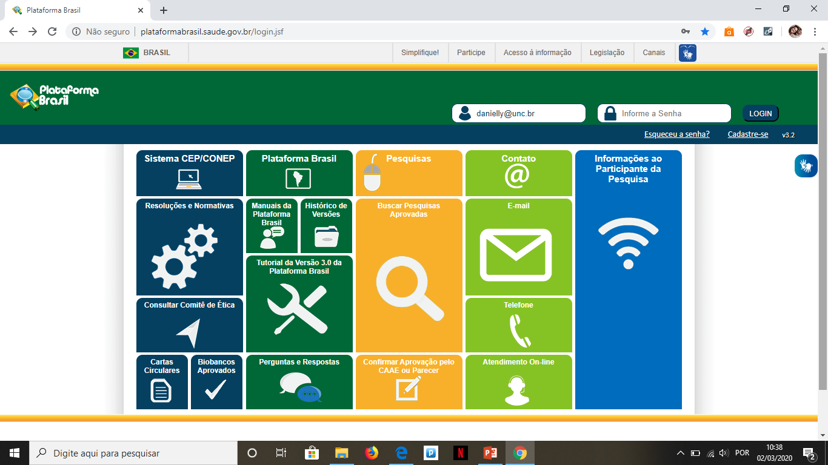

Slide 19
Comitê de Ética em Pesquisa – CEP
São colegiados interdisciplinares e independentes, de relevância pública, de caráter consultivo, deliberativo e educativo criados para defender os interesses dos participantes da pesquisa em sua integridade e dignidade e para contribuir no desenvolvimento da pesquisa dentro de padrões éticos.

Slide 20
CEP x CONEP
A porta de entrada para todos os projetos de pesquisa com seres humanos no Brasil é o Comitê de Ética em Pesquisa.
A complexidade dos procedimentos que são propostos no projeto de pesquisa é o que dene sua ida (ou não) para a Conep.

Slide 21
A Conep é uma instância colegiada, de natureza consultiva, deliberativa, normativa, educativa e independente, e tem a atribuição de normatizar, regular, deliberar e promover ações educativas relacionadas aos aspectos éticos de pesquisas com seres humanos no Brasil.
Ligado ao Ministério da Saúde e ao Conselho Nacional de Saúde.
Genética, indígenas, 2mil pessoas

Slide 22
O Sistema CEP/Conep, utiliza uma plataforma virtual para o registro e tramitação dos documentos: Plataforma Brasil

Slide 23
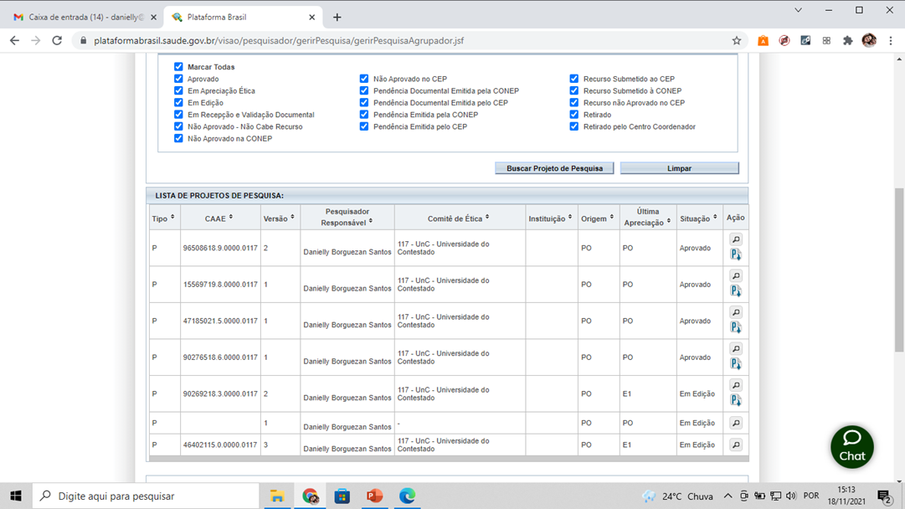

Slide 24
Termos
Livre Esclarecido
Ciência/
Conhecimento
Assentimento
menores
Autorização
da instituição

Slide 25
TERMOS
Termo de Consentimento Livre e Esclarecido (TCLE)
Documento no qual é explicitado o consentimento livre e esclarecido do participante e/ou de seu responsável legal, de forma escrita, devendo conter todas as informações necessárias, em linguagem clara e objetiva, de fácil entendimento, para o mais completo esclarecimento sobre a pesquisa a qual se propõe participar;

Slide 26
Termo de Assentimento (TA)
No caso de pesquisas com crianças, adolescentes e pessoas legalmente incapazes., no qual, explicitarão sua anuência em participar da pesquisa, sem prejuízo do consentimento de seus responsáveis legais.

Slide 27
Termo de autorização
Autorização para o desenvolvimento da pesquisa do Órgão ou Unidade ou Setor da Instituição onde será realizada a mesma.
Declaração de parecer da instituição envolvida
Apenas para identificar que a instituição tomou conhecimento da pesquisa, portanto, deve ser em papel timbrado da instituição de origem.

Slide 28


Slide 29
Se você está se propondo a pesquisar algum assunto é porque tem uma meta a ser alcançada, pretende constatar, verificar, examinar ou analisar algo. Este é seu objetivo geral.
Enquanto o objetivo geral busca definir uma meta para o trabalho como um todo, os objetivos específicos estão voltados ao atendimento de questões mais particulares da pesquisa.
Exemplos

Slide 30
Exemplo. Título: O NÚCLEO DE PRÁTICAS JURÍDICAS COMO INSTRUMENTO DE ACESSO À JUSTIÇA CÍVEL – UMA REALIDADE LOCAL (Carolina Fernandes, 2008)
PROBLEMA
O Núcleo de Práticas Jurídicas do – Campus Canoinhas, por meio de assistência jurídica na área cível é eficiente como viabilizador de acesso à justiça para a comunidade cuja doutrina aponta como vulneráveis?

Slide 31
Objetivo Geral
Analisar todos os processos do Núcleo de Práticas Jurídicas da Universidade do Contestado – Campus Canoinhas, desde 2002 até 2017, no intuito de averiguar se a núcleo contemplou acesso à justiça aos usuários.
Objetivos Específicos
Verificar se a assistência jurídica no Núcleo de Práticas Jurídicas está ocorrendo efetivamente.
Descobrir o número total de clientes atendidos de 2002 à 2017.
Identificar quais são as ações mais recorrentes no Núcleo de Práticas Jurídicas no período de 2002 à 2017.
Verificar se o Núcleo de Práticas Jurídicas proporciona conciliação para seus usuários.

Slide 32
Como construir hipóteses?

Slide 33
A pesquisa científica se inicia com a construção de um problema passível de solução mediante a utilização de métodos científicos.
O passo seguinte consiste em oferecer uma solução possível, mediante a construção de hipóteses. Por hipótese entende-se uma suposição ou explicação provisória do problema.
Essa hipótese, que em sua forma mais simples consiste numa expressão verbal que pode ser definida como verdadeira ou falsa.

Slide 34
As hipóteses são necessárias em todas as pesquisas?
Rigorosamente, todo procedimento de coleta de dados depende da formulação prévia de uma hipótese.

Slide 35
Como classificar as pesquisas segundo seus propósitos?

Slide 36
PESQUISA
QUANTITATIVA
QUALITATIVA
REPRESENTA TUDO QUE PODE SER MEDIDO, MENSURADO.
PESQUISA É PRÁTICA
NÃO MEDE DADOS. A PESQUISA É DESCRITIVA.
PESQUISA É TEÓRICA (revisão bibliográfica abundante)

Slide 37
Métodos de abordagens da pesquisa
Coleta e análise de dados
Entrevistas
Fichamento bibliográfico

Slide 38
Métodos Científicos
“formas de organização de raciocínio”
DEDUTIVO | INDUTIVO | DIALÉTICA | MÉTODOS AUXILIARES
Parte de argumentos gerais para argumentos particulares. (pessoas que residem em regiões mais quentes tendem a ter pressão alta) | - É procedimento generalizador. Parte objeto (particular) para conclusões gerais. Pesquisas e conclusões são amplas (pesquisas farmacêuticas) (aspirina indicada para dores de cabeça) | TESE ANTÍTESE SÍNTESE | Método histórico Método comparativo (ex. entre legislação nacional e estrangeira)

Slide 39
As Pesquisas Exploratórias
A pesquisa exploratória é o primeiro passo de todo trabalho científico.
Torna-se difícil, na maioria dos casos, “rotular” os estudos exploratórios, mas é possível identificar nas pesquisas bibliográficas, estudos de caso e mesmo levantamentos de campo que podem ser considerados estudos exploratórios.

Slide 40
As Pesquisas Descritivas
Têm como objetivo a descrição das características de determinada população ou fenômeno (ex: o índice de criminalidade, as opiniões, atitudes e crenças de uma população, as pesquisas eleitorais, etc).
Os fatos são observados, registrados e analisados sem que o pesquisador interfira.
Comum nas áreas sociais e humanas.

Slide 41
As Pesquisas Explicativas
Têm como propósito identificar fatores que determinam ou contribuem para a ocorrência de fenômenos, com finalidade de explicar a razão, o porquê das coisas. Por isso mesmo, constitui o tipo mais complexo e delicado de pesquisa.
Isso não significa, porém, que as pesquisas exploratórias e descritivas tenham menos valor.
Para as ciências sociais, a aplicação deste método reveste-se de muitas dificuldades, razão pela qual se recorre também a outros métodos, sobretudo ao observacional.
Nem sempre se torna possível a realização de pesquisas rigidamente explicativas em ciências sociais, mas em algumas áreas, sobretudo da psicologia.

Slide 42
Pesquisa de Campo
É assim denominada porque a coleta de dados é efetuada “em campo”, onde ocorrem espontaneamente os fenômenos, uma vez que não há interferência do pesquisador.

Slide 43
Que é pesquisa bibliográfica?

Slide 44
É elaborada com base em material já publicado.
É a fundamentação teórica ao trabalho, bem como a identificação do estágio atual do conhecimento referente ao tema.
Tradicionalmente, esta modalidade de pesquisa inclui material impresso, como livros, revistas, jornais, teses, dissertações e anais de eventos científicos;
Novos formatos de informação/novas fontes: como discos, fitas magnéticas, CDs, bem como o material disponibilizado pela Internet;

Slide 45
A qualidade dos autores que você escolher para trabalhar será determinante para o bom resultado de sua pesquisa. Então, supere a tentação do investigador principiante de resolver tudo por meio dos manuais e compêndios. (MEZZAROBA; MONTEIRO, 2019, p.134)

Slide 46
Não se justifica também citar o nobre autor por intermédio de outros autores, já que sua obra não está esgotada, dispõe de excelentes traduções em várias línguas, além do original alemão, e inclusive de excelentes versões em português, e são de acesso plenamente possível no território nacional, em bibliotecas e livrarias, inclusive as virtuais. (MEZZAROBA; MONTEIRO, 2019, p.134)
Ex. apud Venosa; apud Engels.

Slide 47
Pesquisa Documental
Assim como a pesquisa bibliográfica, utilizam dados já existentes.
A principal diferença está na natureza das fontes.
A pesquisa bibliográfica fundamenta-se em material elaborado por autores com o propósito específico de ser lido por públicos específicos.
Já a pesquisa documental vale-se de toda sorte de documentos, elaborados com finalidades diversas, tais como assentamento, autorização, comunicação, boletins, jornais de empresas, atos jurídicos, compilações estatísticas. etc.

Slide 48



Exemplos de Documentos
documentos institucionais, mantidos em arquivos de empresas, órgãos públicos e outras organizações;
documentos pessoais, como cartas e diários;
material elaborado para fins de divulgação, como folders, catálogos e convites;
documentos jurídicos, como certidões, escrituras, testamentos e inventários;
documentos iconográficos, como fotografias, quadros e imagens; e
registros estatísticos.

Slide 49
Que é ensaio clínico?
Constituem um tipo de pesquisa em que o investigador aplica um tratamento – denominado intervenção – e observa os seus efeitos sobre um desfecho.
Seu objetivo fundamental é o de responder questões referentes à eficácia de novas drogas ou tratamentos.
São estudos de caráter experimental ou quase-experimental, realizados com pessoas que deles participam voluntariamente.

Slide 50
O que é estudo de caso?
É uma modalidade de pesquisa amplamente utilizada nas ciências sociais. Consiste no estudo profundo e exaustivo de um ou poucos casos, de maneira que permita seu amplo e detalhado conhecimento.
A despeito de sua crescente utilização nas Ciências Sociais, encontram-se muitas objeções a sua aplicação.
Refere-se à falta de rigor metodológico, pois, diferentemente do que ocorre com os experimentos e levantamentos, para a realização de estudos de caso não são definidos procedimentos metodológicos rígidos. Por essa razão, são frequentes os vieses nos estudos de caso, os quais acabam comprometendo a qualidade de seus resultados.
Ex. Imposto Bombinhas / Artigo: ASPECTOS LINGUÍSTICOS E RETÓRICOS NO PLENÁRIO JURÍDICO

Slide 51
Etapas do estudo de caso
formulação do problema;
definição das unidades-caso;
seleção dos casos;
coleta de dados;
análise e interpretação dos dados;
redação do relatório.

Slide 52
DEFINIÇÃO DA UNIDADE - CASO
Como qualquer pesquisa, o estudo de caso inicia com a formulação de um problema.
A definição da unidade-caso depende dos propósitos da pesquisa.
O estudo de caso único refere-se a um indivíduo, um grupo, uma organização, um fenômeno etc. Podem ser diferentes modalidades de estudos de caso único: Casos múltiplos ou casos particulares.

Slide 53
Técnicas de Coleta de Dados – EX:
Considere-se, por exemplo, um estudo que tenha como propósito analisar a atuação de um sindicato de trabalhadores.
Poderiam ser analisados documentos elaborados pelo próprio sindicato, como atas de reunião da diretoria, folders, jornais e cartilhas e também documentos elaborados por outras organizações.
Poderiam ser considerados outros artefatos físicos, como faixas, distintivos e camisetas.
Poderiam ser entrevistados dirigentes do sindicato, funcionários e trabalhadores filiados, bem como ex-dirigentes e sindicalistas que se opõem à atual gestão.
Observar sindicalistas em ação, tanto em assembleias da categoria quanto de manifestações em lugares públicos e no interior das empresas.

Slide 54
COLETA DE DADOS
Na maioria dos estudos de caso, a coleta de dados é feita mediante entrevistas, observação e análise de documentos, embora muitas outras técnicas possam ser utilizadas.
Ex. Argumentação (técnicas) utilizadas pela defesa e acusação no tribunal do júri, entrevistas com pacientes (tratamentos / terapias não convencionais).

Slide 55
Que é levantamento?
Quando o levantamento recolhe informações de todos os integrantes do universo pesquisado, tem-se um censo.
Os censos só podem ser desenvolvidos pelos governos ou por instituições de amplos recursos.
Na maioria dos levantamentos, não são pesquisados todos os integrantes da população estudada.
Seleciona-se, mediante procedimentos estatísticos, uma amostra significativa de todo o universo. Os resultados obtidos com base nessa amostra são projetados para a totalidade do universo, levando em consideração a margem de erro, que é obtida mediante cálculos estatísticos.

Slide 56
Seleção da Amostra
Os levantamentos abrangem um universo de elementos tão grande que se torna impossível considerá-los em sua totalidade.
Por essa razão, o mais frequente é trabalhar com uma amostra, ou seja, com uma pequena parte dos elementos que compõem o universo.
Você conhece Canoinhas? Parte I

Slide 57
½ Amostra Estratificada
Ex1. quando se combinam homem e mulher com “maior de 18 anos” e “menor de 18 anos”, resultam quatro grupos: “homem menor de 18 anos”, “mulher menor de 18 anos”, “homem maior de 18 anos” e “mulher maior de 18 anos”.
Ex2. se uma população é formada por 70% de homens e 30% de mulheres, então a amostra deverá obedecer às mesmas proporções no que se refere ao sexo.

Slide 58
ETAPAS DO LEVANTAMENTO
especificação dos objetivos;
elaboração do instrumento de coleta de dados;
seleção da amostra;
coleta dos dados;
análise e interpretação dos dados;
redação do relatório.
VIDE CEP

Slide 59
Coletar e Verificação Dados
Elaborar informação a ser coletada
Validar
Tabulação (pode ser eletrônico)
Considerar desvio padrão
Verificar deformações (pré-testes)
aplicação

Slide 60

QUESTIONÁRIO | ENTREVISTA | FORMULÁRIO
- É conjunto de questões que são respondidas por escrito pelo pesquisado. | - Envolve duas pessoas numa situação “face a face” (uma delas formula questões e a outra responde). | - O pesquisador formula questões previamente elaboradas e anota as respostas.
rápido e barato; não exige treinamento de pessoal; garante o anonimato. | É aplicável a um número maior de pessoas, inclusive às que não sabem ler ou escrever; Possibilita o auxílio ao entrevistado com dificuldade para responder. | não garante o anonimato; exige treinamento de pessoal; possibilita obtenção de dados facilmente tabuláveis e quantificáveis (opiniões de mercado).

Slide 61
Elaboração do questionário
Não existem normas rígidas a respeito da elaboração do questionário.
O questionário deve conter uma introdução (que informe a entidade patrocinadora, as razões que determinaram a realização da pesquisa e da importância das respostas para atingir seus objetivos)

Slide 62
as questões devem ser preferencialmente fechadas;
incluir apenas as perguntas relacionadas ao problema;
não incluir perguntas cujas respostas possam ser obtidas de forma mais precisa por outros meios;
as perguntas devem ser formuladas de maneira clara;
levar em consideração o nível de informação do entrevistado;
a pergunta deve possibilitar uma única interpretação;
a pergunta não deve sugerir respostas;
as perguntas devem referir-se a uma única ideia de cada vez;
o número de perguntas deve ser limitado;
o questionário deve iniciar com perguntas mais simples e finalizar com as mais complexas;

Slide 63
CONDUÇÃO DA ENTREVISTA
Apresenta maior flexibilidade;
Caracterizar-se como informal, quando se distingue da simples conversação apenas por ter como objetivo básico a coleta de dados.
Pode ser focalizada quando, embora livre, determina o tema bem específico, cabendo ao entrevistador esforçar-se para que o entrevistado retorne ao assunto após alguma digressão.

Slide 64
Algumas observações na entrevista

Slide 65
1/3
as questões devem ser diretas (por exemplo: “O que você acha da maconha?”) ou indiretas (por exemplo: “Seus amigos são favoráveis à maconha?”)?
as respostas devem ser formuladas previamente ou podem ser livres;
as perguntas são realmente importantes?
o entrevistado possui conhecimento suficiente para responder às perguntas?
as perguntas não sugerem respostas?;
as palavras empregadas apresentam significação clara e precisa?

Slide 66
2/3
O entrevistador deverá possuir requisitos básicos para bem conduzir uma entrevista.
Algumas das características inconvenientes para um entrevistador são: problemas de dicção, opinião apaixonada sobre o problema da pesquisa, timidez.

Slide 67
3/3
Em nenhuma circunstância poderá discutir as opiniões emitidas.
Ter habilidade para registrar as respostas e transcrever exatamente o que foi dito.
Ex. Questionário Lilian; Chris
Convém também que o entrevistador seja capaz de registrar as reações do entrevistado às perguntas que são feitas (A expressão não verbal do entrevistado poderá ser de grande utilidade na análise da qualidade das respostas).

Slide 68
Aplicação do Formulário
Enquanto técnica de coleta de dados situa-se entre o questionário e a entrevista.
Constitui a técnica mais adequada para a coleta de dados em pesquisas de opinião pública e de mercado.
Não possibilita obtenção de dados com maior profundidade.
Mesmas recomendações do questionário.

Slide 69
Pré-testes dos instrumentos
Tão logo o questionário, formulário, ou roteiro da entrevista estejam redigidos, passa-se a seu pré-teste
Muitos pesquisadores descuidam dessa tarefa, mas somente a partir daí é que tais instrumentos estarão validados para o levantamento
O pré-teste não visa captar aspectos que constituem os objetivos do levantamento.

Slide 70
PROCEDIMENTO para o pré-teste
Procura-se saber, se o participante demonstrou dificuldade, confusão ou constrangimento no questionário, entrevista ou formulário.
Necessário que os entrevistadores incumbidos do pré-teste sejam pessoas qualificadas e experientes, que estejam a par dos objetivos da pesquisa.
a) clareza e precisão dos termos. Os termos estão adequados ou necessitam de explicação?
b) quantidade de perguntas. Os entrevistados demostraram cansaço ou impaciência?
c) ordem das perguntas. Estão adequadas?

Slide 71


Slide 72
Pesquisa Narrativa
É adequada para descrever histórias detalhadas ou experiências de vida de um indivíduo ou vários.

Slide 73
Seleção dos Participantes
Devem ser escolhidos participantes que tenham histórias ou experiências de vida que possam ser contadas.
É pouco provável que essa modalidade de pesquisa possa fornecer bons resultados abrangendo mais do que três ou quatro indivíduos.
Principalmente porque é preciso garantir que o pesquisador tenha condições de encontrar “boas narrativas” e passar um tempo considerável com os indivíduos colhendo suas histórias.

Slide 74


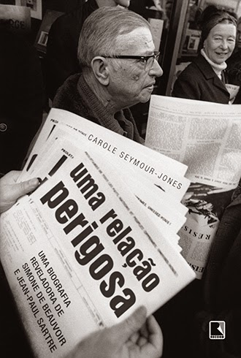
Coleta dos Dados
Entrevistas, diários, autobiografias, cartas pessoais, conversas, histórias de famílias, documentos diversos, fotografias e artefatos pessoais-familiares-pessoais.

Slide 75
Análise e Interpretação dos Dados
É pouco provável que os participantes contem suas histórias observando uma sequência cronológica.
É necessário que o pesquisador organize as histórias dentro de uma estrutura capaz de lhes conferir sentido.
Essa organização pode ser feita mediante a reunião de um certo número de histórias, a análise de seus elementos-chave e sua reescrita em uma sequência cronológica, garantindo que tenham começo, meio e fim.

Slide 76
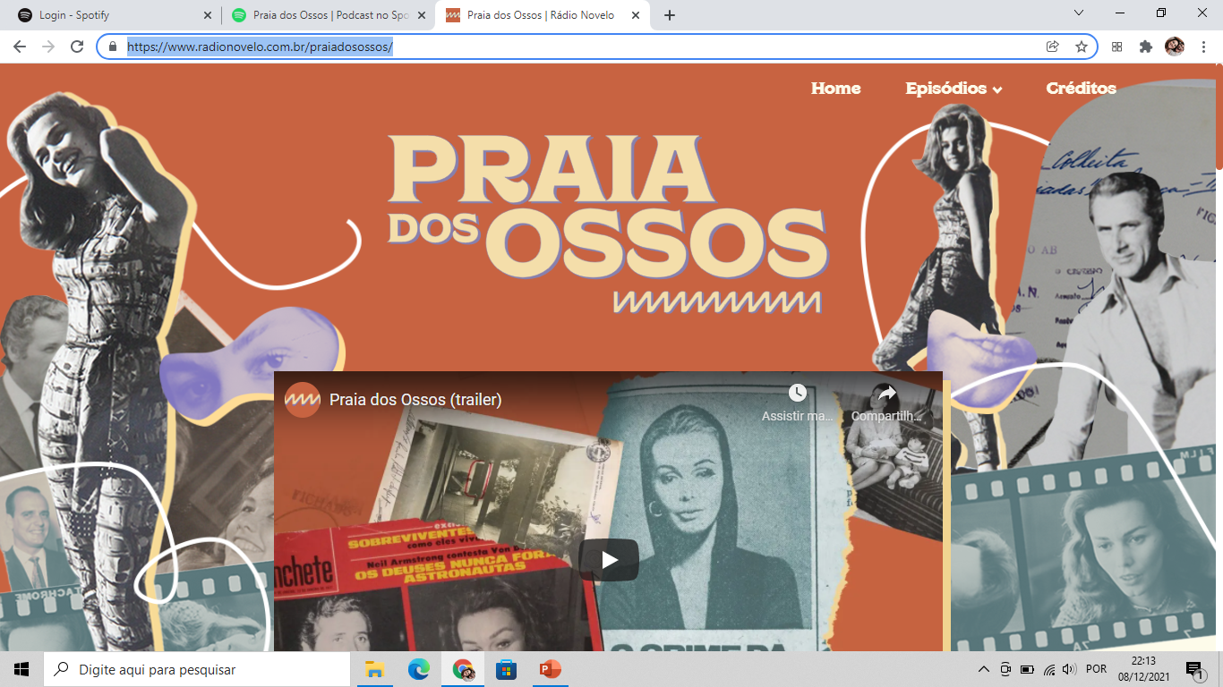
https://open.spotify.com/show/2Kki0lWqyMWegWAFe2mZOg
https://www.radionovelo.com.br/praiadosossos/

Slide 77
Possibilidade de Delinear
Métodos Mistos

Slide 78


Slide 79
Escolha do tema
A escolha de um tema que de fato possibilite a realização de uma pesquisa bibliográfica requer bastante energia e habilidade do pesquisador.
É muito comum a situação de estudantes que se sentem completamente desorientados ao serem solicitados a escolher o tema de sua monografia de conclusão de curso ou dissertação de mestrado.
É claro que o papel do orientador nesta etapa é de fundamental importância. Com base em sua experiência, ele é capaz de sugerir temas de pesquisa e indicar leituras que auxiliem o aluno no desenvolvimento dos primeiros passos.
Além disso, é capaz de advertir quanto às dificuldades que poderão decorrer da escolha de determinados temas.
No entanto, por mais capacitado que seja o orientador, o papel mais importante nesta etapa do trabalho, assim como nas demais, é desempenhado pelo próprio estudante.

Slide 80
Para escolher adequadamente um tema, é necessário ter refletido sobre diferentes temas
Quais os campos de sua especialidade que mais lhe interessam?
Quais os temas que mais o instigam?
De tudo o que você tem estudado, o que lhe dá mais vontade de se aprofundar e pesquisar?
Quem conhece pouco dificilmente faz escolhas adequadas. Isso significa que o aluno só poderá escolher um tema a respeito do qual já leu ou estudou.

Slide 81
Passo a passo para projetos/pesquisa

Slide 82
Levantamento bibliográfico preliminar
Por isso, logo após a escolha do tema, o que se sugere é um levantamento bibliográfico preliminar que facilite a formulação do problema.

Slide 83
Identificação das Fontes
Para identificar as fontes bibliográficas adequadas ao desenvolvimento da pesquisa, a contribuição do orientador é fundamental.
Recomenda-se também a consulta a especialistas.
Obras de referência, teses e dissertações, periódicos científicos, anais de encontros científicos e periódicos de indexação e de resumo.

Slide 84
LEITURA EXPLORATÓRIA
(resumos / folha de rosto)
LEITURA SELETIVA
(seleção de parte dos materiais, conforme objetivo)
LEITURA ANALÍTICA
(leitura nos textos selecionados)
- Resumos
- Fichamentos
- Anotação das Fontes

Slide 85
FONTES
Livros leitura corrente
Romance, poesia
Sociológico, histórico, antropológico (Jorge Amado ciclo cacau), Saramago, Pedro J. Gutierrez
Literatura científica
Obras bibliográficas (não Manuais / Resumos / Dto Esquematizado)
Dicionários (temáticos)
Periódicos Científicos
Teses e dissertações
Versão on line ou física
Não monografias!
Anais de encontros científicos
Congressos, simpósios, fóruns, etc.

Slide 86
LOCAIS PARA CONSULTA
BIBLIOTECAS CONVENCIOANAIS
BIBLIOTECAS (USP, UFSC, UnB)
BASES DE DADOS (Scielo, Latindex, Periódicos Capes, Programa de Comutação Bibliográfica – COMUT, vinculado a Capes)
Materiais obtidos por pagamento
Autorização de autores até 10% do trabalho

Slide 87


Slide 88
Dimensão Administrativa da Pesquisa
Como qualquer atividade humana, pesquisa implica tempo e dinheiro.
E mesmo que a pesquisa não exija financiamento externo, é necessário que o projeto envolva considerações acerca do cronograma e do orçamento da pesquisa.

Slide 89
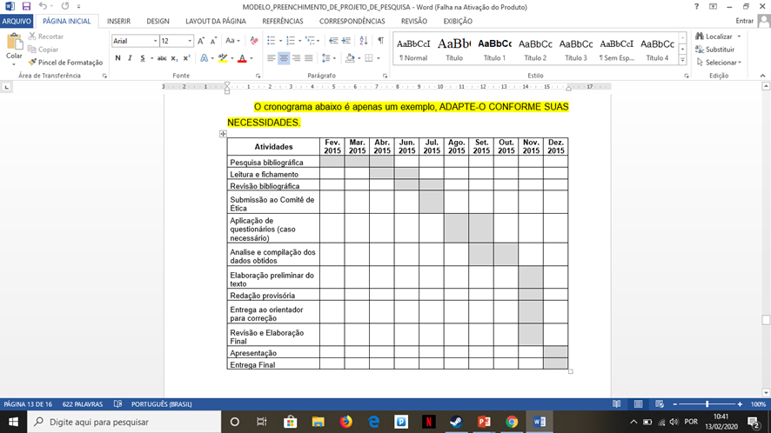
CRONOGRAMA

Slide 90
Custos Referentes a Pesquisa
Prestação de Contas (Ex: FUMDES - Fundo de Apoio à Manutenção e ao Desenvolvimento da Educação Superior)

Slide 91
Material permanente: Materiais que têm durabilidade prolongada e permanecem após o encerramento do projeto. Ex. computador, livros, impressora.
Material de consumo: Materiais que não têm durabilidade prolongada. São consumidos durante a realização da pesquisa. Ex: papel, tinta para impressora, canetas, material para fotografia e filmagem, material de proteção, material de limpeza, combustível etc.
Diárias: Despesas com alimentação e pousada do pessoal envolvido na execução do projeto.
Passagens e despesas com locomoção: Despesas com aquisição de passagens aéreas e terrestres, taxas de embarque etc.
Outros serviços de terceiros.

Slide 92
REFERÊNCIA BIBLIOGRÁFICA
GIL, Antonio Carlos. Como elaborar projetos de pesquisa. 6ªed. São Paulo: Atlas, 2017.
MEZZAROBA, Orides; MONTEIRO, Claudia Servilha. Manual de Metodologia da Pesquisa no Direito. 8. ed. São Paulo: SaraivaJur, 2019.

